Slide 1
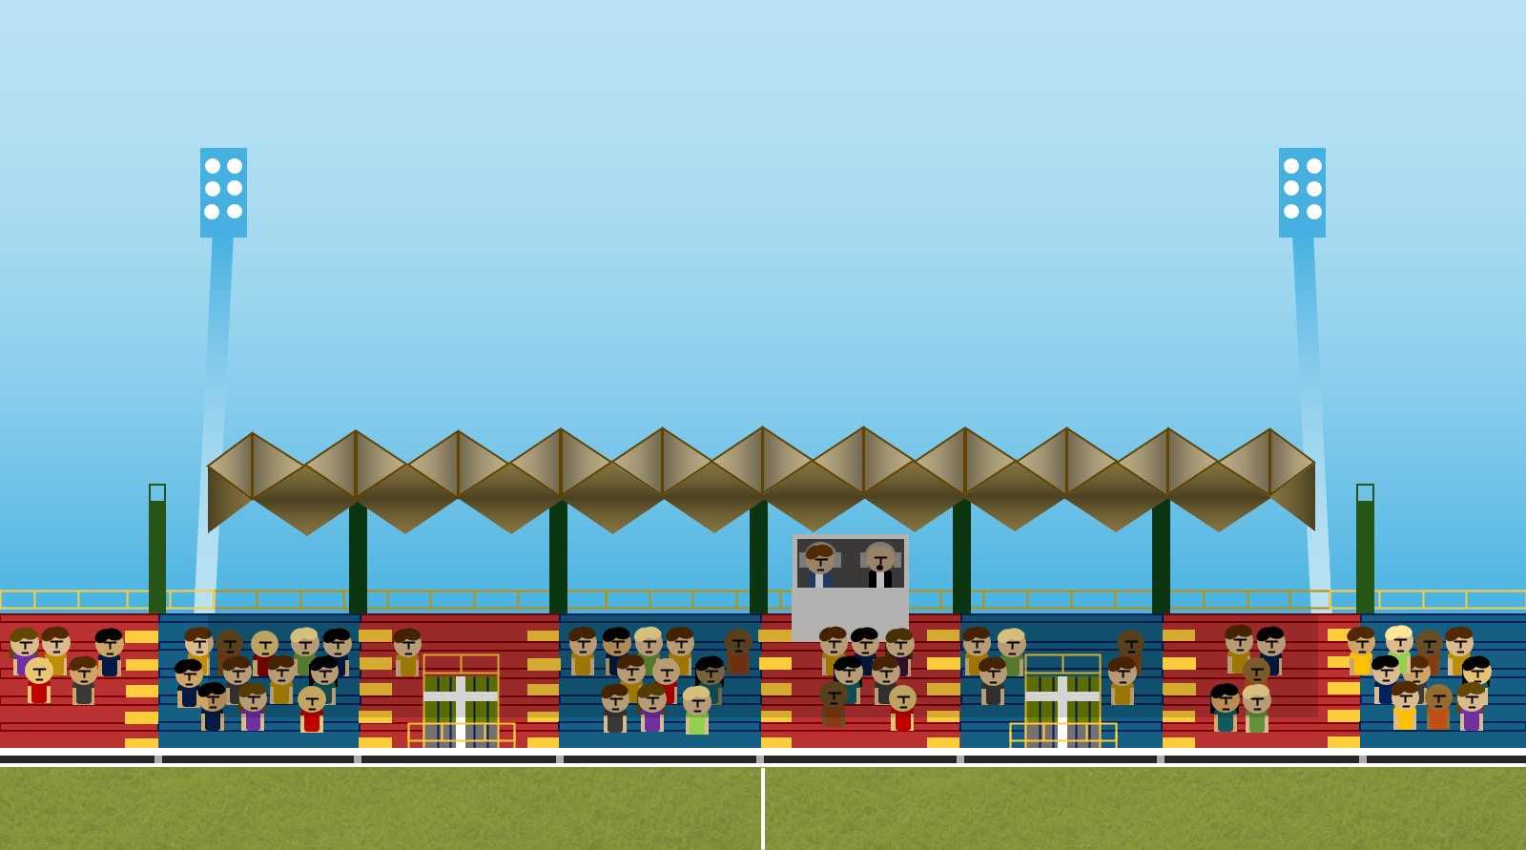

Slide 2
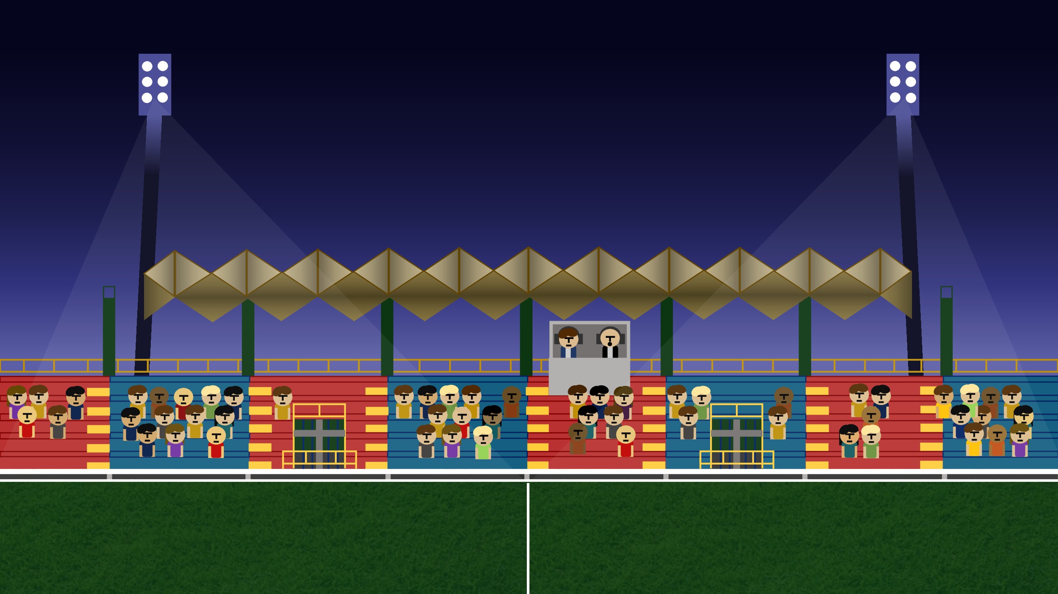
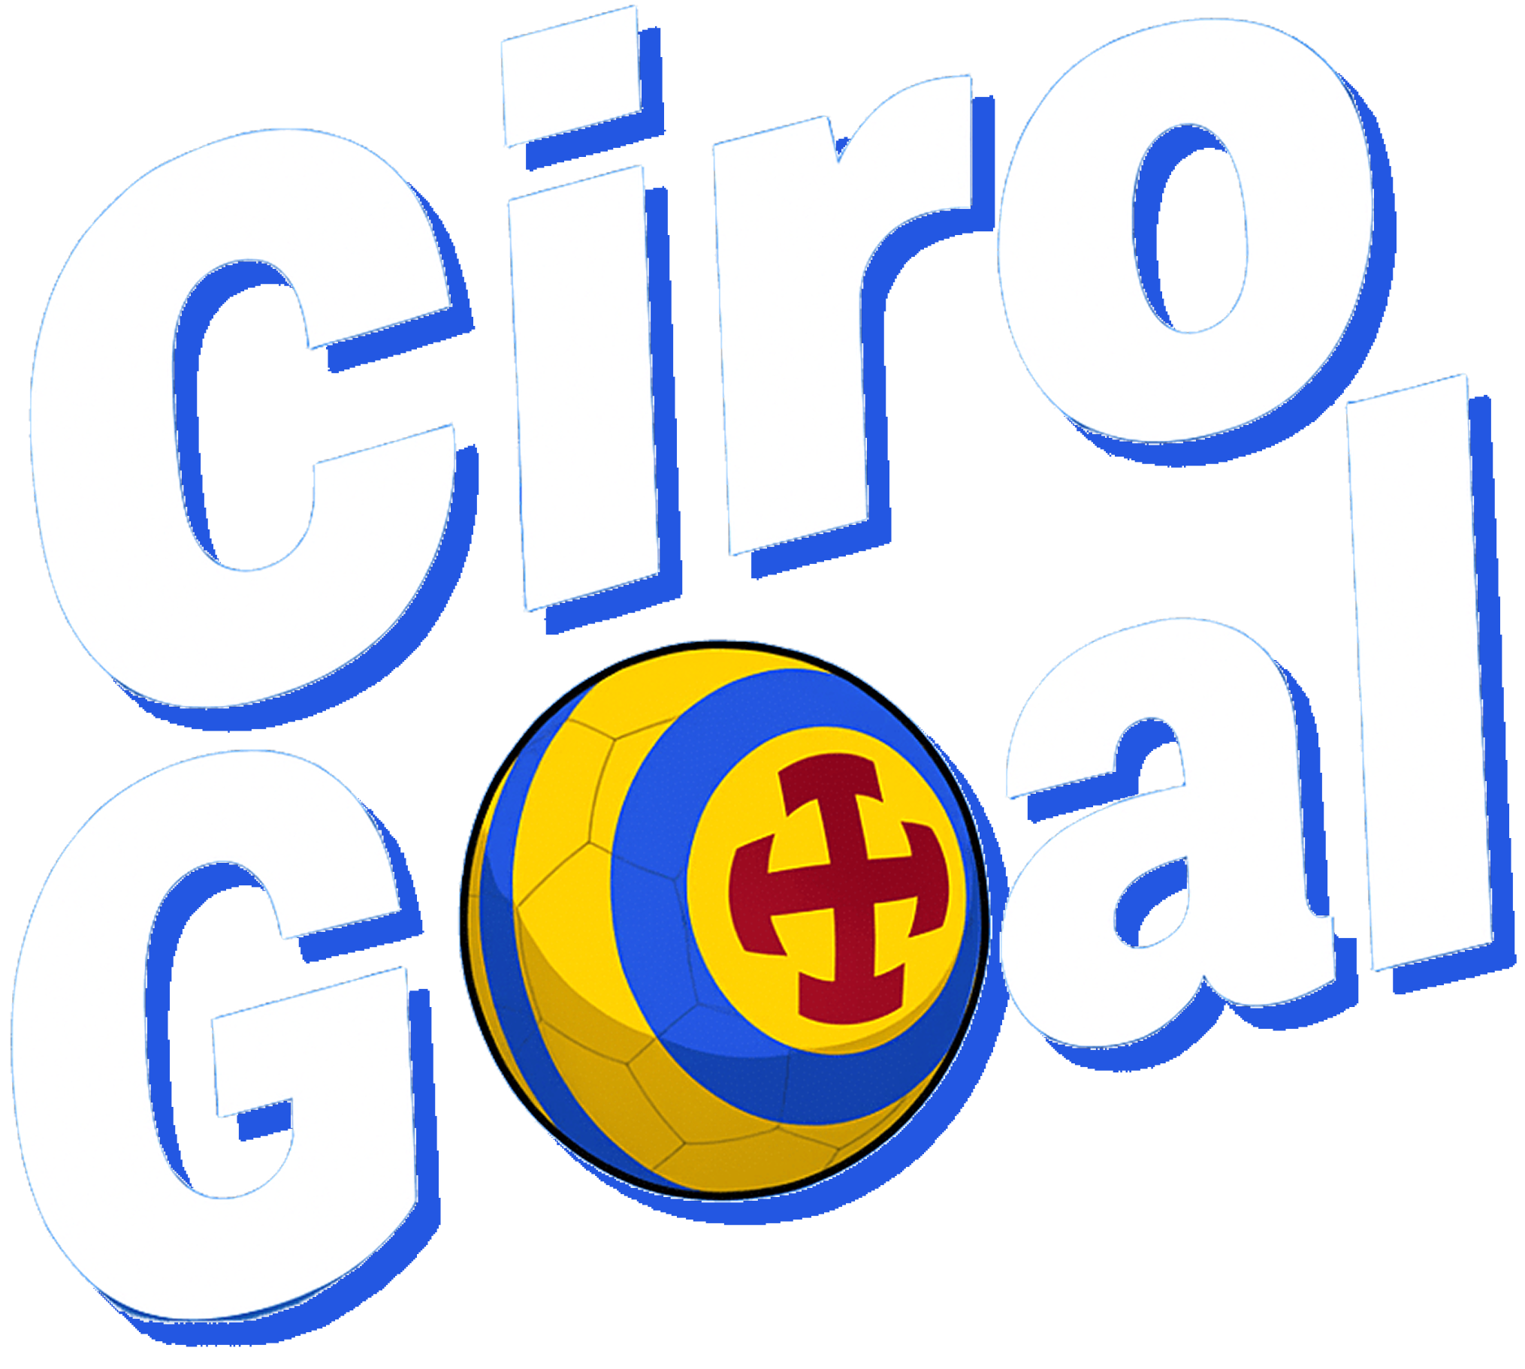

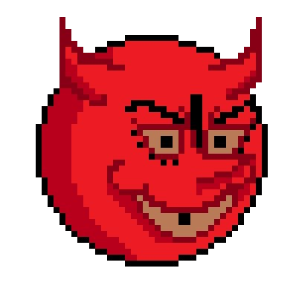
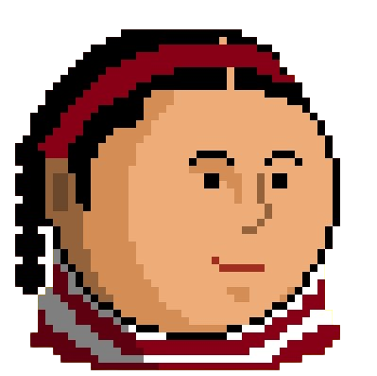
Jugador 1 gana
1 - 0
Jugador 1 gana
1 - 0
¡GANADOR!
¡GANADOR!
1
2

Slide 3

1
2

